Slide 1

TANTANGAN PENYEDIAAN BBM EURO 6

Slide 2
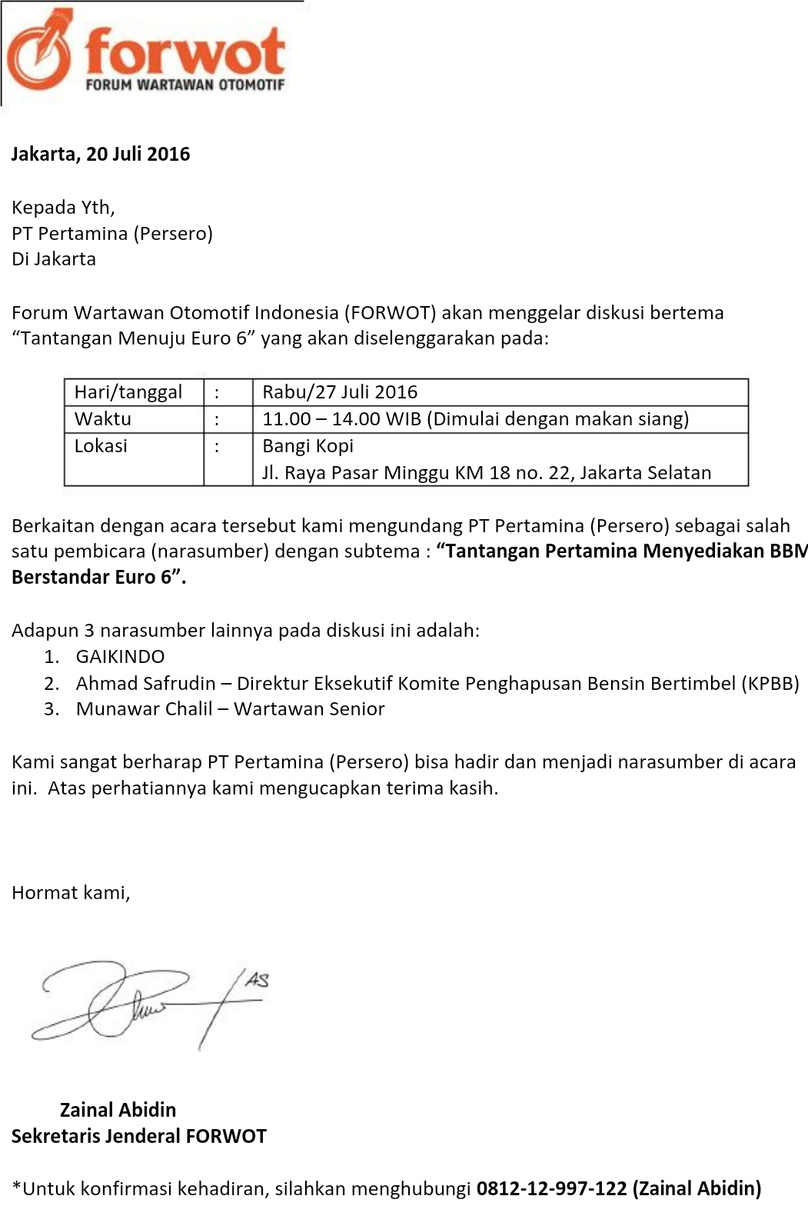
Pengantar
RUMOR:
Indonesia regulasi emisi Euro-2 diimplementasikan sejak tahun 2003 dan akan berakhir 2018 (?) → 15 tahun
Di negara prinsipal pembuat kendaraan kendaraan regulasi emisi Euro-2 diterapkan sejak 1997 → 21 tahun hingga 2018
APM di Indonesia tetap bisa menyediakan kendaraan dengan standar emisi Euro-2 sejak 2003 → 15 tahun hingga 2018
Di Indonesia penerapan regulasi Emisi Euro-4 kemungkinan akan dimulai tahun 2018 → akan berakhir tahun 2033 (?)
Euro-6 mulai 2033 (?)

Slide 3
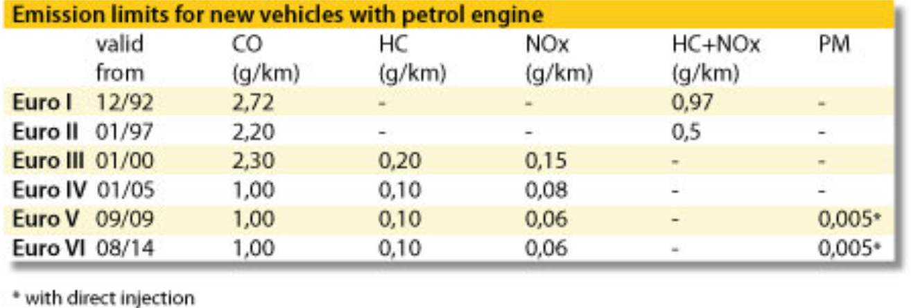
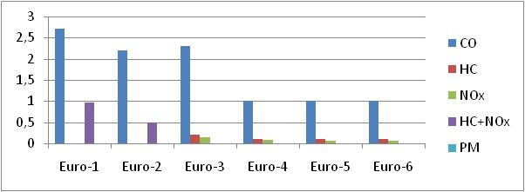
Batas Ambang Emisi Euro - Bensin
Batas ambang Euro-4 sudah sangat mendekati Euro-6

Slide 4
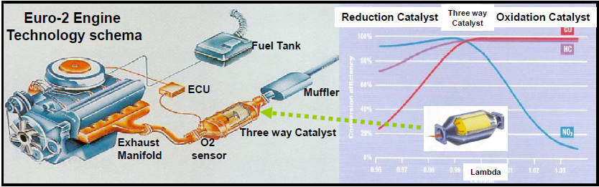
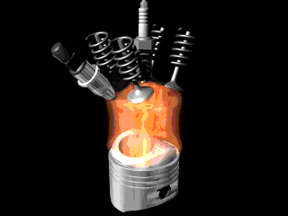
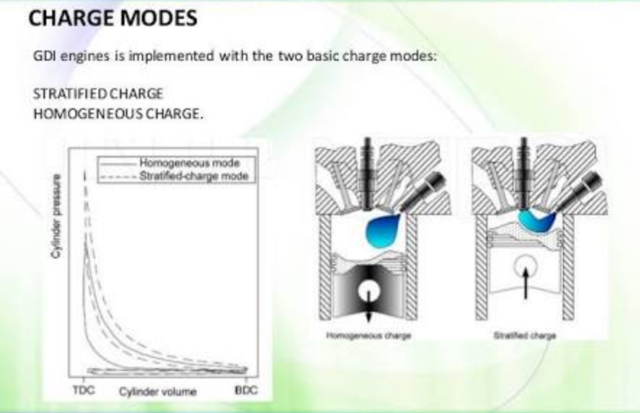
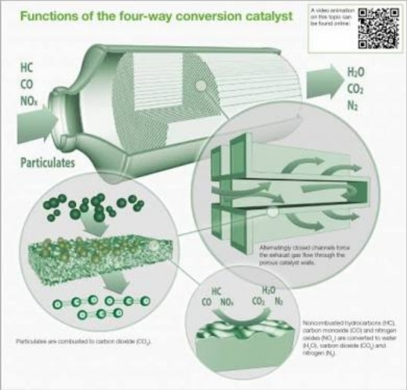
Teknologi Mesin Bensin Euro-6
Gasoline Direct Injection
Perlu BBM: 1. dengan RON semakin tinggi, 2. S semakin rendah, 3. tidak mengandung metal (Pb, Mn, Fe), 4. unsur pembentuk deposit semakin rendah

Slide 5
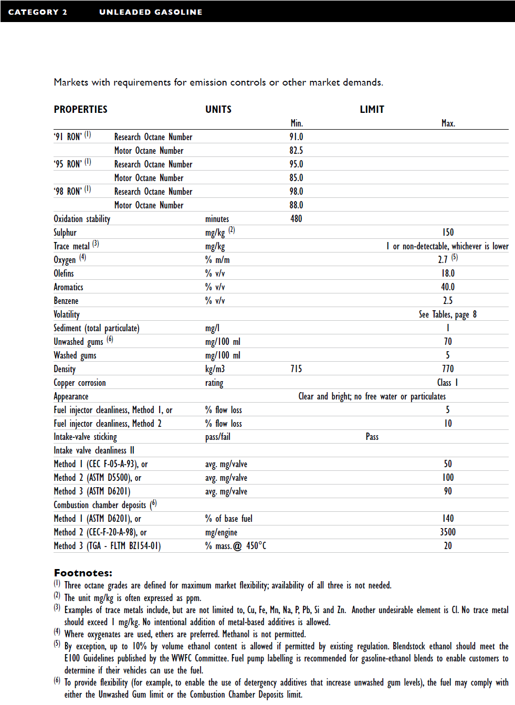
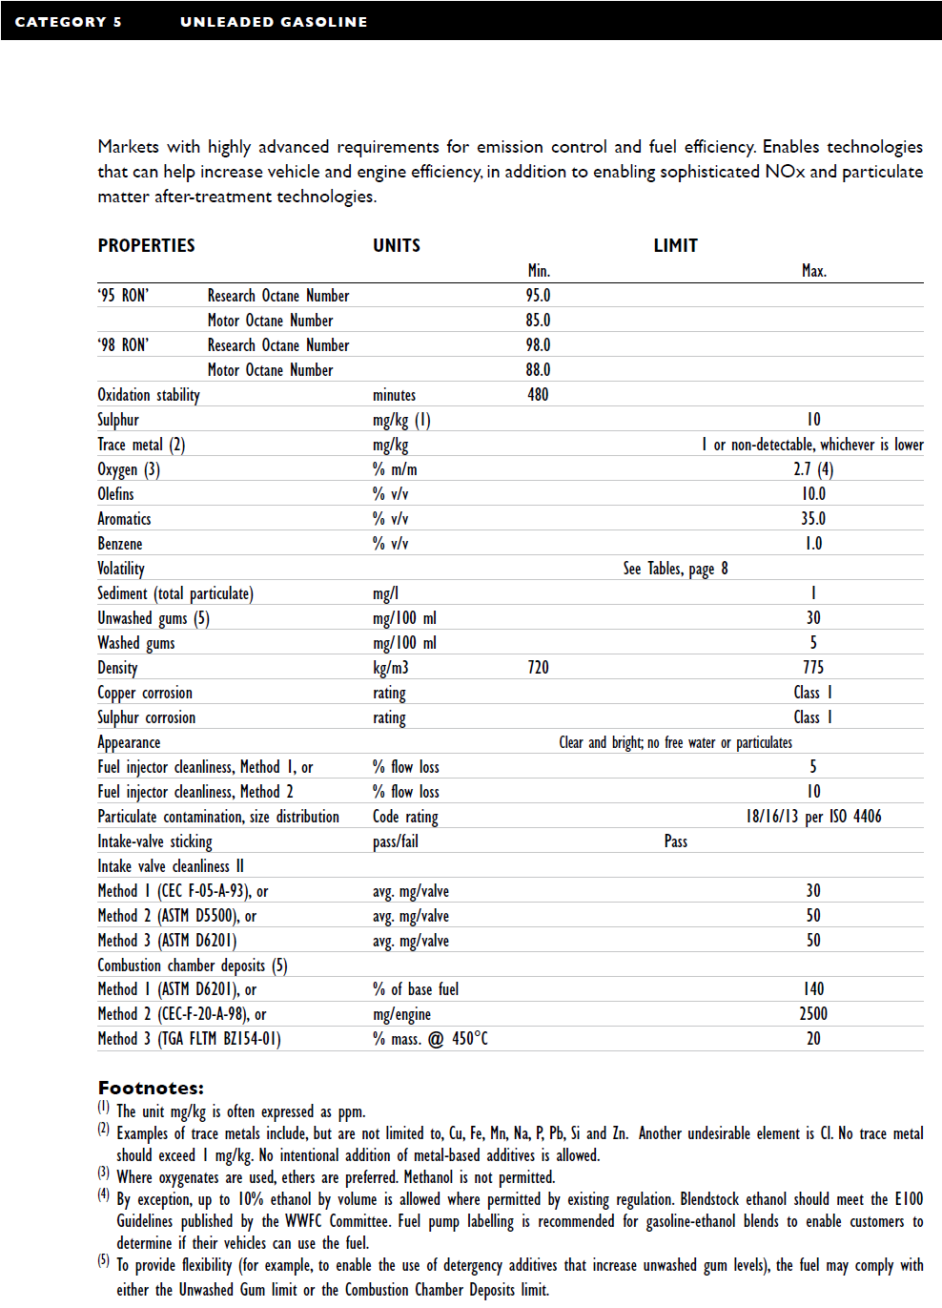
Spesifikasi Bensin Euro 2 vs 6

Slide 6
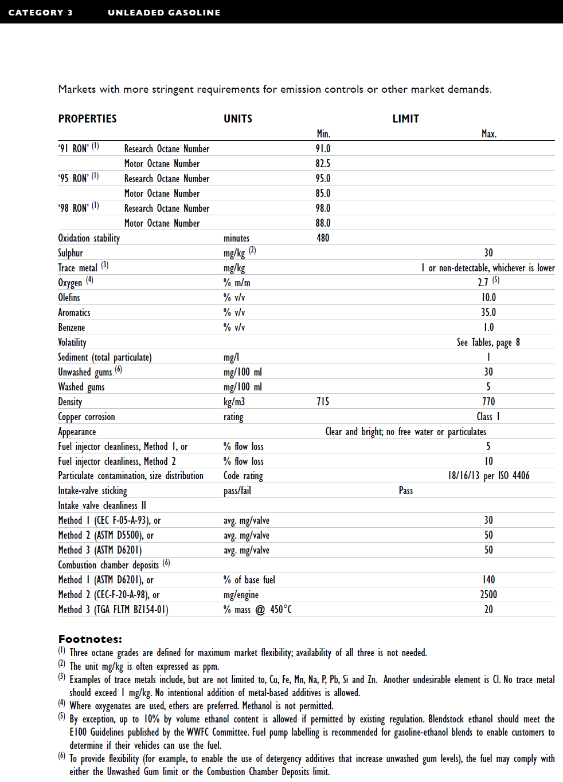
Spesifikasi Bensin Euro 4 vs 6

Slide 7
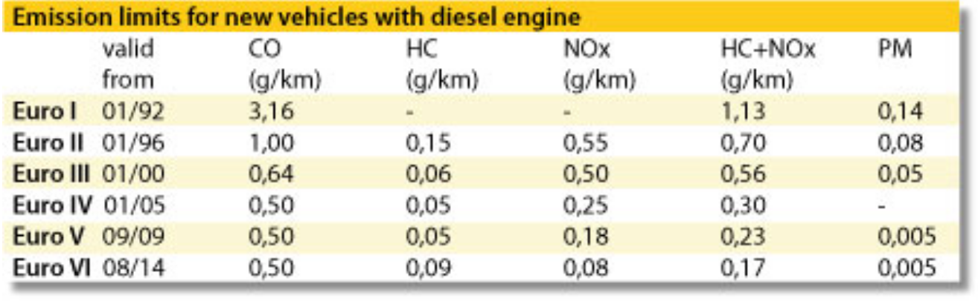
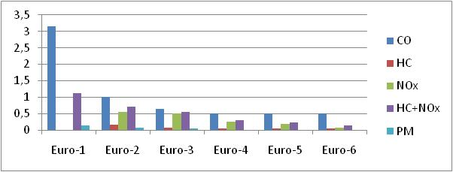
Batas Ambang Emisi Euro - Diesel
Batas ambang terus semakin rendah sejalan dengan perkembangan standar emisi Euro

Slide 8
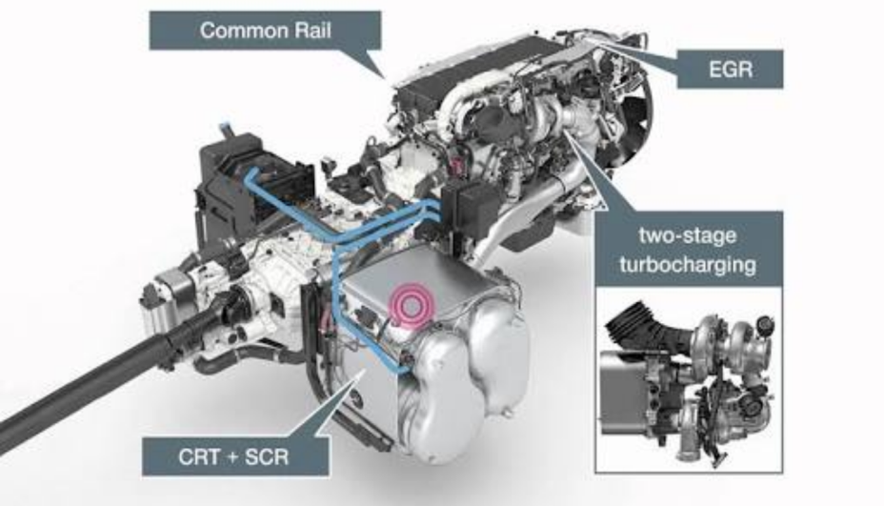
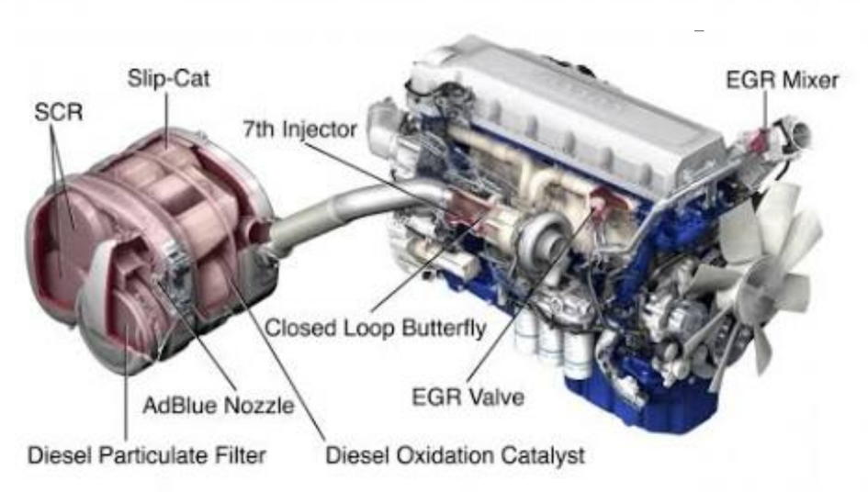
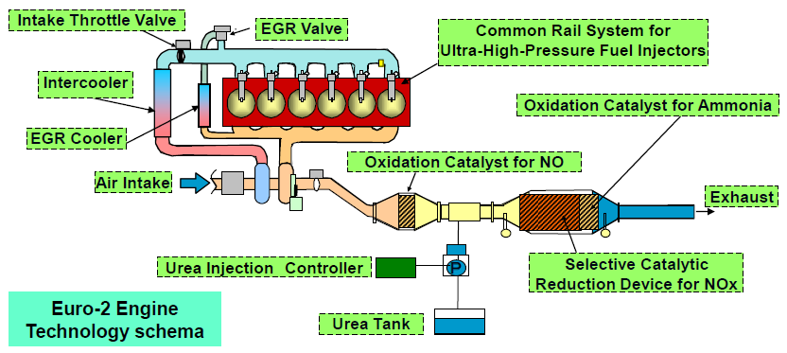
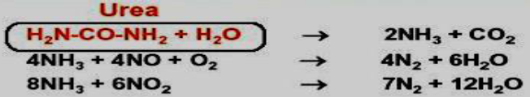
Teknologi Mesin Diesel Euro-6
Perlu BBM:
dengan CN semakin tinggi
S semakin rendah
unsur pembentuk deposit semakin rendah

Slide 9
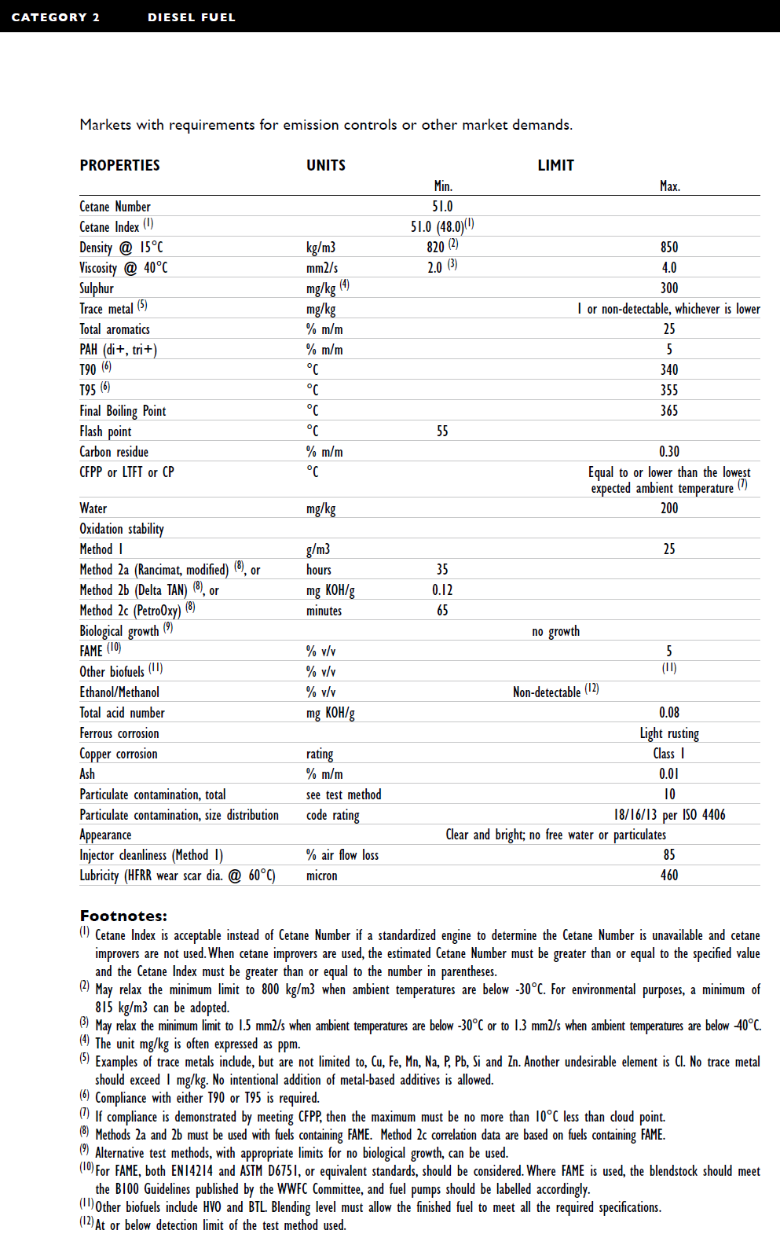
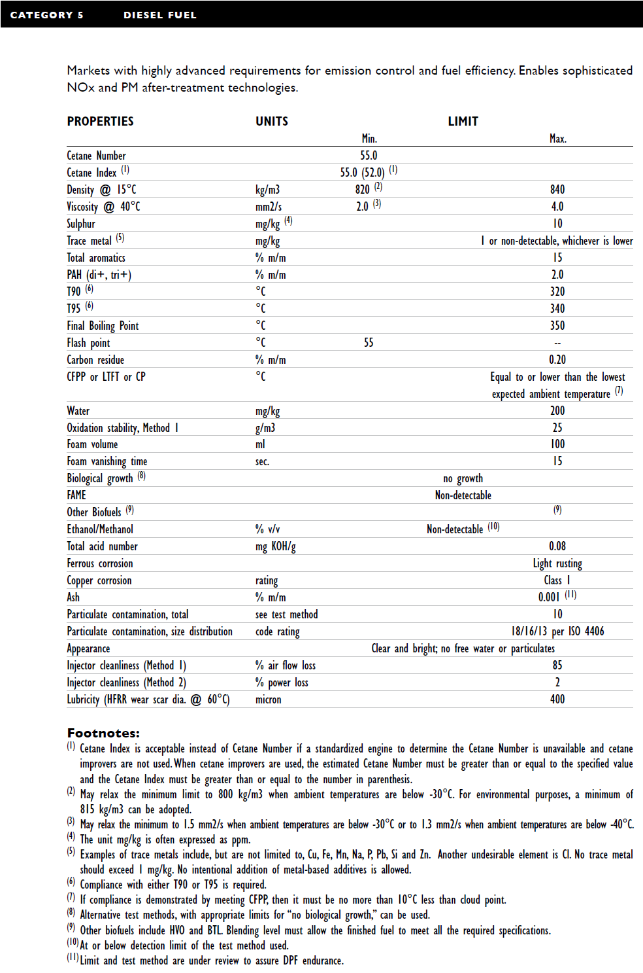
Spesifikasi Diesel Euro 2 vs 6

Slide 10
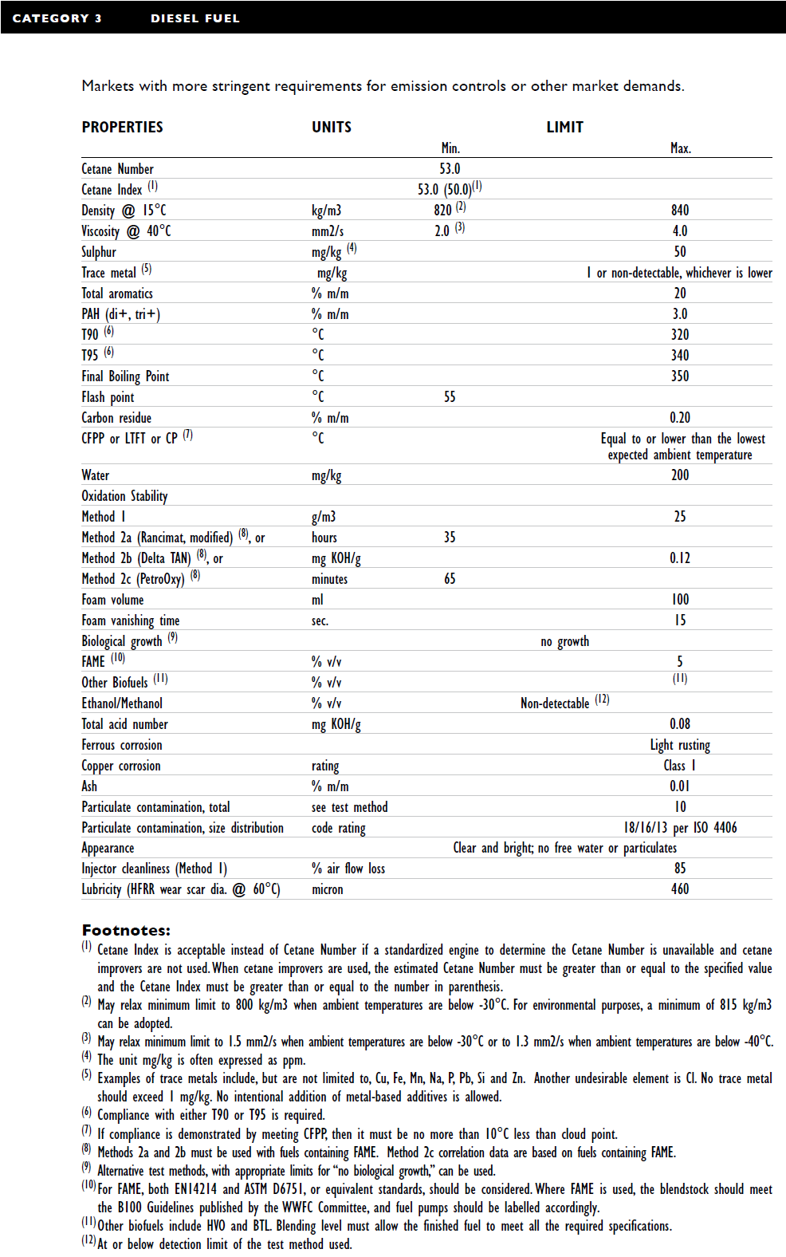
Spesifikasi Diesel Euro 4 vs 6

Slide 11
Resume
Regulasi Emisi Euro-6 kemungkinan masih akan sangat lama untuk diterapkan di Indonesia
Sebelum Euro-6 lebih baik diterapkan Euro-4 terlebih dahulu, mengingat batas ambangnya yang berdekatan
Penyedia Bahan Bakar akan sangat bergantung kepada permintaan pasar, jika volumenya kecil maka harga akan menjadi mahal, sementara penyediannya bisa melalui mekanisme import
Edukasi kepada masyarakat untuk menggunakan bahan bakar yang sesuai dengan spesifikasi kendaraan lebih utama dalam mewujudkan udara yang semakin bersih, dibanding dengan mengejar standar emisi yang terus semakin ketat
Tuntutan penyediaan bahan bakar dengan spesifikasi tinggi yang semakin cepat menimbulkan ancaman masuknya pemain internasional ke Indonesia sehingga mengancam industri dalam negeri

Slide 12

RETAIL FUEL MARKETING PT PERTAMINA (PERSERO)
PT LAPI ITB

